Slide 1

Исследование динамики астероидов с малыми перигелийными расстояниями в окрестности орбитальных и вековых резонансов
Т. Ю. Галушина
Томский государственный университет

Slide 2
План доклада
Объекты с малыми перигелийными расстояниями
Орбитальные резонансы
Вековые резонансы
Оценки хаотичности

Slide 3
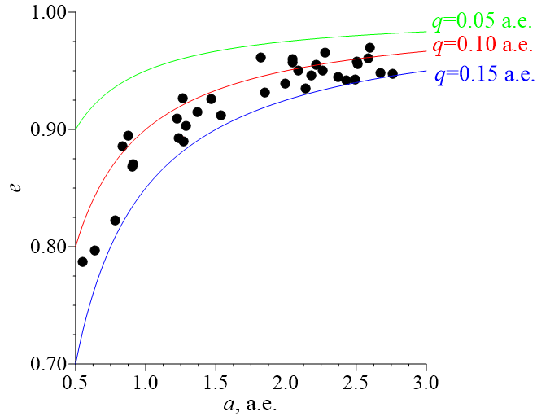
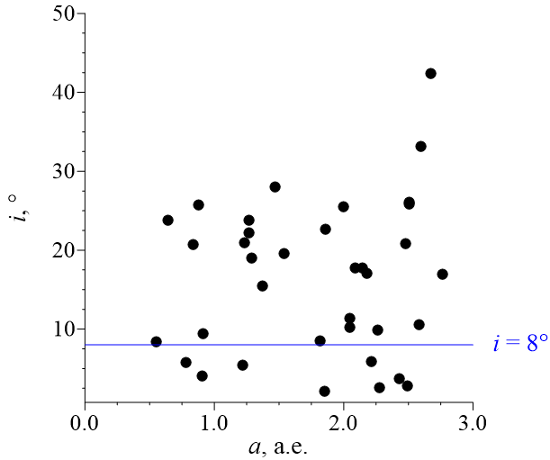
Распределение элементов
Notes:
Semimajor axis of the objects are in range from 0.55 (2007 EB26) to 2.76 (2010 JG87) au. The specific properties of majority of asteroids under study are large eccentricities of their orbits (from 0.79 to 0.97) and membership in the spherical subsystem of Solar System (27 objects from this group have inclinations more than 8°).
For example Fig. 1 shows the projections on the ecliptic of the orbits of two asteroids 2006 HY51 (Nugent et al., 2012) and 2007 EB26 with highest (e=0.97) and lowest (e=0.78) eccentricities correspondingly. The object 2007 EB26 belongs to Atira's group that means its aphelion distance is less than the Earth perihelion distance. At the same time 2006 HY51 aphelion is in the vicinity of Jupiter orbit. However, 2010 JG87 (Nugent et al., 2012) has smaller eccentricity than 2006 HY51 but has maximal aphelion distance among this group (Fig. 2a). It should be noted that 7 considered asteroids move on the cometary orbits (their aphelion distances Q > 4.8 au) (Fernández, Sosa, 2015). The perihelion distance of the asteroid 2005 HC4 equals 0.07 au therefore it approaches to the Sun at the minimal distance among all known asteroids (Fig. 2b).

Slide 4
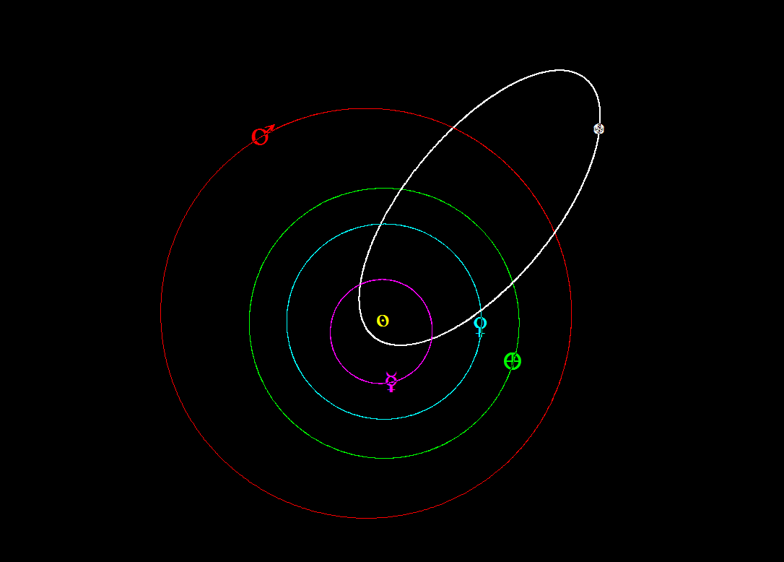
Орбита 3200 Phaethon
a = 1.271 а.е.
e = 0.890
i = 22.19°
q = 0.139 а.е.

Slide 5
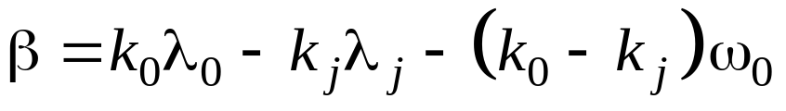
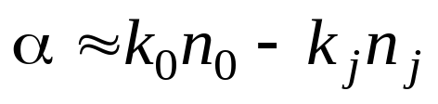
Орбитальный резонанс
Критический аргумент
Резонансная щель
n₀, n_{j} – средние движения астероида и планеты
λ₀, λ_{j} – средние долготы астероида и планеты
ω₀ – аргументы перицентра астероида
k₀, k_{j} – целые положительные числа

Slide 6
Астероиды в окрестности орбитальных резонансов
Объект | Планета | k₂/k₁ | α, ″/сут. | β
137924 2000 BD19 | Венера | 3/4 | (–12.0, 9.7) | S
394130 2006 HY51 | Сатурн | 7/1 | (–4.3, 19.3) | S
399457 2002 PD43 | Юпитер | 3/1 | (–6.3, 10.0) | L, S
431760 2008 HE | Марс | 5/9 | (–140.9, 132.3) | C
 | Юпитер | 7/2 | (–25.2, 35.8) | C,L,S
2005 HC4 | Венера | 1/4 | (–30.3, 26.6) | L
2007 GT3 | Марс | 2/3 | (–14.2, 15.6) | S
2011 BT59 | Марс | 1/2 | (–20.9, 17.4) | S
2011 KE | Сатурн | 9/1 | (–16.5, 5.5) | S
2012 US68 | Юпитер | 3/1 | (–4.2, 6.7) | L, S
2013 HK11 | Марс | 3/5 | (–15.0, 20.6) | S
2013 YC | Земля | 1/4 | (–33.3, 122.1) | C, L
 | Юпитер | 3/1 | (–15.7, 20.7) | L
2015 EV | Земля | 1/3 | (–21.7, 103.9) | C,L
 | Марс | 5/8 | (–22.3, 293.5) | C
 | Юпитер | 4/1 | (–17.3, 21.4) | L,S
2015 HG | Земля | 3/1 | (–39.4, 114.4) | C, S
 | Марс | 5/6 | (–62.9, 323.4) | C
 | Юпитер | 4/1 | (–23.1, 25.6) | C, L
2017 AF5 | Земля | 1/4 | (–67.4, 147.2) | C
 | Юпитер | 3/1 | (–24.2, 27.3) | L, S
Notes:
14 АСЗ, движущихся в резонансе с большими планетами (2 – с Венерой, 3 – с Марсом, 7 – с Юпитером, 2 – с Сатурном).

Slide 7
Астероиды в окрестности орбитальных резонансов
Объект | Планета | k₂/k₁ | α, ″/сут. | β
137924 2000 BD19 | Венера | 3/4 | (–12.0, 9.7) | S
394130 2006 HY51 | Сатурн | 7/1 | (–4.3, 19.3) | S
399457 2002 PD43 | Юпитер | 3/1 | (–6.3, 10.0) | L, S
431760 2008 HE | Марс | 5/9 | (–140.9, 132.3) | C
 | Юпитер | 7/2 | (–25.2, 35.8) | C,L,S
2005 HC4 | Венера | 1/4 | (–30.3, 26.6) | L
2007 GT3 | Марс | 2/3 | (–14.2, 15.6) | S
2011 BT59 | Марс | 1/2 | (–20.9, 17.4) | S
2011 KE | Сатурн | 9/1 | (–16.5, 5.5) | S
2012 US68 | Юпитер | 3/1 | (–4.2, 6.7) | L, S
2013 HK11 | Марс | 3/5 | (–15.0, 20.6) | S
2013 YC | Земля | 1/4 | (–33.3, 122.1) | C, L
 | Юпитер | 3/1 | (–15.7, 20.7) | L
2015 EV | Земля | 1/3 | (–21.7, 103.9) | C,L
 | Марс | 5/8 | (–22.3, 293.5) | C
 | Юпитер | 4/1 | (–17.3, 21.4) | L,S
2015 HG | Земля | 3/1 | (–39.4, 114.4) | C, S
 | Марс | 5/6 | (–62.9, 323.4) | C
 | Юпитер | 4/1 | (–23.1, 25.6) | C, L
2017 AF5 | Земля | 1/4 | (–67.4, 147.2) | C
 | Юпитер | 3/1 | (–24.2, 27.3) | L, S
Notes:
14 АСЗ, движущихся в резонансе с большими планетами (2 – с Венерой, 3 – с Марсом, 7 – с Юпитером, 2 – с Сатурном).

Slide 8
Астероиды в окрестности орбитальных резонансов
Объект | Планета | k₂/k₁ | α, ″/сут. | β
137924 2000 BD19 | Венера | 3/4 | (–12.0, 9.7) | S
394130 2006 HY51 | Сатурн | 7/1 | (–4.3, 19.3) | S
399457 2002 PD43 | Юпитер | 3/1 | (–6.3, 10.0) | L, S
431760 2008 HE | Марс | 5/9 | (–140.9, 132.3) | C
 | Юпитер | 7/2 | (–25.2, 35.8) | C,L,S
2005 HC4 | Венера | 1/4 | (–30.3, 26.6) | L
2007 GT3 | Марс | 2/3 | (–14.2, 15.6) | S
2011 BT59 | Марс | 1/2 | (–20.9, 17.4) | S
2011 KE | Сатурн | 9/1 | (–16.5, 5.5) | S
2012 US68 | Юпитер | 3/1 | (–4.2, 6.7) | L, S
2013 HK11 | Марс | 3/5 | (–15.0, 20.6) | S
2013 YC | Земля | 1/4 | (–33.3, 122.1) | C, L
 | Юпитер | 3/1 | (–15.7, 20.7) | L
2015 EV | Земля | 1/3 | (–21.7, 103.9) | C,L
 | Марс | 5/8 | (–22.3, 293.5) | C
 | Юпитер | 4/1 | (–17.3, 21.4) | L,S
2015 HG | Земля | 3/1 | (–39.4, 114.4) | C, S
 | Марс | 5/6 | (–62.9, 323.4) | C
 | Юпитер | 4/1 | (–23.1, 25.6) | C, L
2017 AF5 | Земля | 1/4 | (–67.4, 147.2) | C
 | Юпитер | 3/1 | (–24.2, 27.3) | L, S
Notes:
14 АСЗ, движущихся в резонансе с большими планетами (2 – с Венерой, 3 – с Марсом, 7 – с Юпитером, 2 – с Сатурном).

Slide 9
Астероиды в окрестности орбитальных резонансов
Объект | Планета | k₂/k₁ | α, ″/сут. | β
137924 2000 BD19 | Венера | 3/4 | (–12.0, 9.7) | S
394130 2006 HY51 | Сатурн | 7/1 | (–4.3, 19.3) | S
399457 2002 PD43 | Юпитер | 3/1 | (–6.3, 10.0) | L, S
431760 2008 HE | Марс | 5/9 | (–140.9, 132.3) | C
 | Юпитер | 7/2 | (–25.2, 35.8) | C,L,S
2005 HC4 | Венера | 1/4 | (–30.3, 26.6) | L
2007 GT3 | Марс | 2/3 | (–14.2, 15.6) | S
2011 BT59 | Марс | 1/2 | (–20.9, 17.4) | S
2011 KE | Сатурн | 9/1 | (–16.5, 5.5) | S
2012 US68 | Юпитер | 3/1 | (–4.2, 6.7) | L, S
2013 HK11 | Марс | 3/5 | (–15.0, 20.6) | S
2013 YC | Земля | 1/4 | (–33.3, 122.1) | C, L
 | Юпитер | 3/1 | (–15.7, 20.7) | L
2015 EV | Земля | 1/3 | (–21.7, 103.9) | C,L
 | Марс | 5/8 | (–22.3, 293.5) | C
 | Юпитер | 4/1 | (–17.3, 21.4) | L,S
2015 HG | Земля | 3/1 | (–39.4, 114.4) | C, S
 | Марс | 5/6 | (–62.9, 323.4) | C
 | Юпитер | 4/1 | (–23.1, 25.6) | C, L
2017 AF5 | Земля | 1/4 | (–67.4, 147.2) | C
 | Юпитер | 3/1 | (–24.2, 27.3) | L, S
Notes:
14 АСЗ, движущихся в резонансе с большими планетами (2 – с Венерой, 3 – с Марсом, 7 – с Юпитером, 2 – с Сатурном).

Slide 10
Астероиды в окрестности орбитальных резонансов
Объект | Планета | k₂/k₁ | α, ″/сут. | β
137924 2000 BD19 | Венера | 3/4 | (–12.0, 9.7) | S
394130 2006 HY51 | Сатурн | 7/1 | (–4.3, 19.3) | S
399457 2002 PD43 | Юпитер | 3/1 | (–6.3, 10.0) | L, S
431760 2008 HE | Марс | 5/9 | (–140.9, 132.3) | C
 | Юпитер | 7/2 | (–25.2, 35.8) | C,L,S
2005 HC4 | Венера | 1/4 | (–30.3, 26.6) | L
2007 GT3 | Марс | 2/3 | (–14.2, 15.6) | S
2011 BT59 | Марс | 1/2 | (–20.9, 17.4) | S
2011 KE | Сатурн | 9/1 | (–16.5, 5.5) | S
2012 US68 | Юпитер | 3/1 | (–4.2, 6.7) | L, S
2013 HK11 | Марс | 3/5 | (–15.0, 20.6) | S
2013 YC | Земля | 1/4 | (–33.3, 122.1) | C, L
 | Юпитер | 3/1 | (–15.7, 20.7) | L
2015 EV | Земля | 1/3 | (–21.7, 103.9) | C,L
 | Марс | 5/8 | (–22.3, 293.5) | C
 | Юпитер | 4/1 | (–17.3, 21.4) | L,S
2015 HG | Земля | 3/1 | (–39.4, 114.4) | C, S
 | Марс | 5/6 | (–62.9, 323.4) | C
 | Юпитер | 4/1 | (–23.1, 25.6) | C, L
2017 AF5 | Земля | 1/4 | (–67.4, 147.2) | C
 | Юпитер | 3/1 | (–24.2, 27.3) | L, S
Notes:
14 АСЗ, движущихся в резонансе с большими планетами (2 – с Венерой, 3 – с Марсом, 7 – с Юпитером, 2 – с Сатурном).

Slide 11
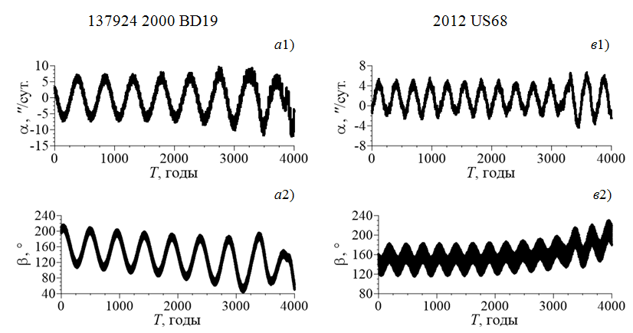
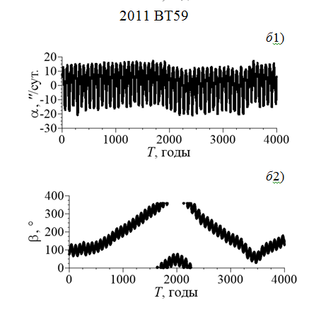
Резонанс с Венерой и Марсом
Notes:
137924 2000 BD19 Венера ¾ (–12.0, 9.7) S
2011 BT59 Марс ½ (–20.9, 17.4) S

Slide 12
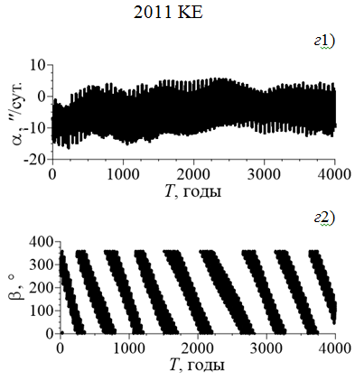
Резонанс с Юпитером и Сатурном
Notes:
2012 US68 Юпитер 3/1 (–4.2, 6.7) L, S
2011 KE Сатурн 9/1 (–16.5, 5.5) S

Slide 13
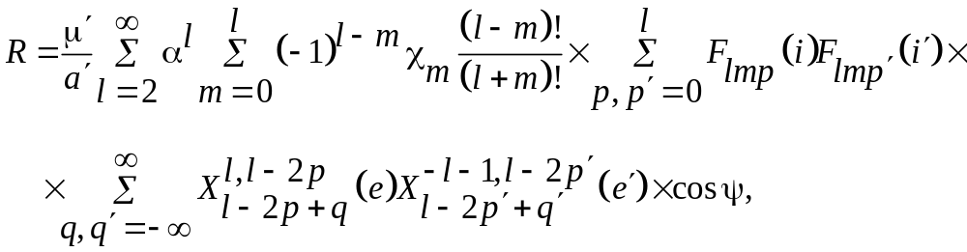
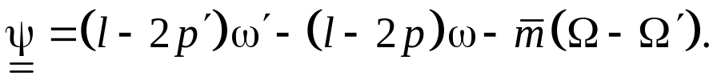

Методика выявления
апсидально-нодальных резонансов
Возмущающая функция:
Аргумент возмущающей функции для двукратно осредненной ограниченной задачи трех тел:
Условия возникновения резонанса:

Slide 14
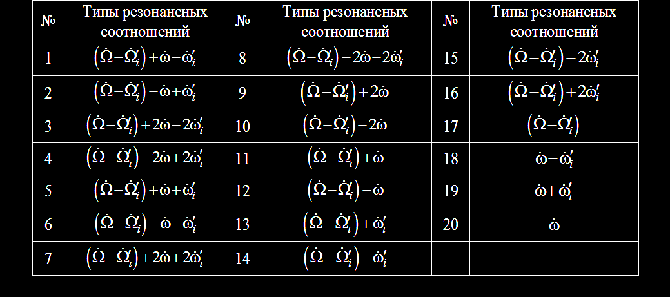
Нумерация апсидально-нодальных
резонансных соотношений

Slide 15
Нумерация апсидально-нодальных
резонансных соотношений
смешанный апсидально-нодальный резонанс

Slide 16
Нумерация апсидально-нодальных
резонансных соотношений
смешанный апсидально-нодальный резонанс
Чисто нодальный

Slide 17
Нумерация апсидально-нодальных
резонансных соотношений
смешанный апсидально-нодальный резонанс
Чисто нодальный
Чисто апсидальный

Slide 18
Нумерация апсидально-нодальных
резонансных соотношений
смешанный апсидально-нодальный резонанс
Чисто нодальный
Чисто апсидальный
Геометрический резонанс резонанс типа Лидова-Козаи

Slide 19
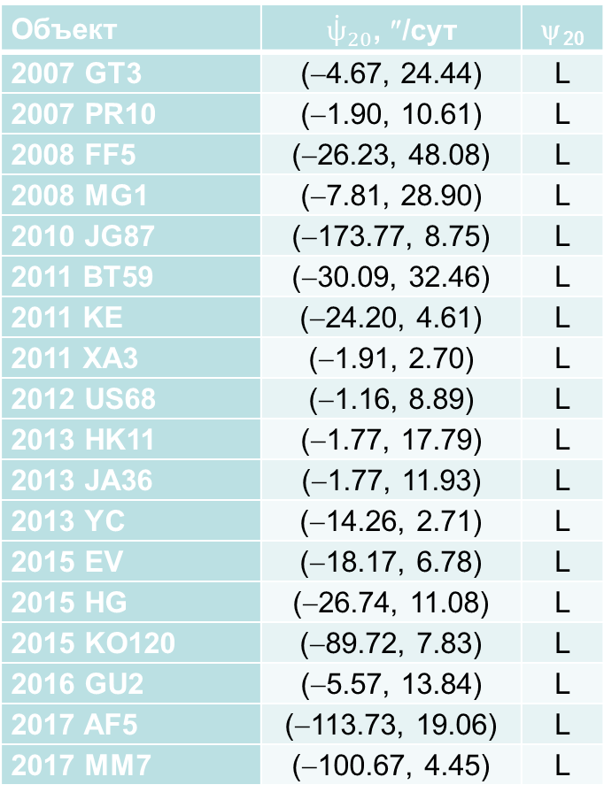
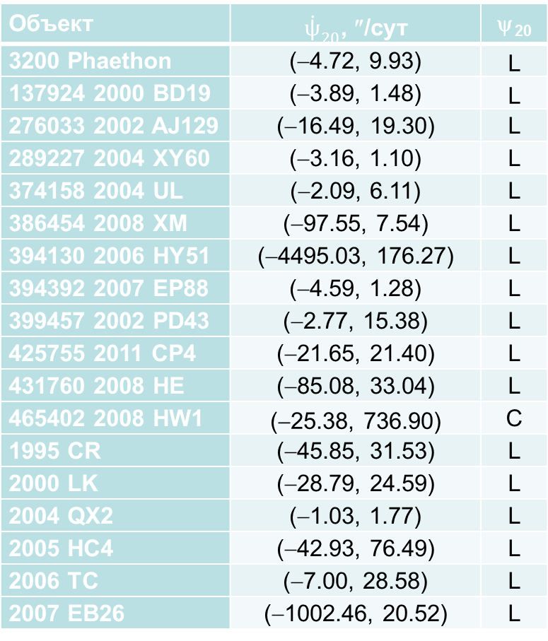
Резонанс Лидова-Козаи
Объект | ${\dot{ψ}}_{20}$, ″/сут | ψ₂₀
3200 Phaethon | (−4.72, 9.93) | L
137924 2000 BD19 | (−3.89, 1.48) | L
276033 2002 AJ129 | (−16.49, 19.30) | L
289227 2004 XY60 | (−3.16, 1.10) | L
374158 2004 UL | (−2.09, 6.11) | L
386454 2008 XM | (−97.55, 7.54) | L
394130 2006 HY51 | (−4495.03, 176.27) | L
394392 2007 EP88 | (−4.59, 1.28) | L
399457 2002 PD43 | (−2.77, 15.38) | L
425755 2011 CP4 | (−21.65, 21.40) | L
431760 2008 HE | (−85.08, 33.04) | L
465402 2008 HW1 | (−25.38, 736.90) | C
1995 CR | (−45.85, 31.53) | L
2000 LK | (−28.79, 24.59) | L
2004 QX2 | (−1.03, 1.77) | L
2005 HC4 | (−42.93, 76.49) | L
2006 TC | (−7.00, 28.58) | L
2007 EB26 | (−1002.46, 20.52) | L
Объект | ${\dot{ψ}}_{20}$, ″/сут | ψ₂₀
2007 GT3 | (−4.67, 24.44) | L
2007 PR10 | (−1.90, 10.61) | L
2008 FF5 | (−26.23, 48.08) | L
2008 MG1 | (−7.81, 28.90) | L
2010 JG87 | (−173.77, 8.75) | L
2011 BT59 | (−30.09, 32.46) | L
2011 KE | (−24.20, 4.61) | L
2011 XA3 | (−1.91, 2.70) | L
2012 US68 | (−1.16, 8.89) | L
2013 HK11 | (−1.77, 17.79) | L
2013 JA36 | (−1.77, 11.93) | L
2013 YC | (−14.26, 2.71) | L
2015 EV | (−18.17, 6.78) | L
2015 HG | (−26.74, 11.08) | L
2015 KO120 | (−89.72, 7.83) | L
2016 GU2 | (−5.57, 13.84) | L
2017 AF5 | (−113.73, 19.06) | L
2017 MM7 | (−100.67, 4.45) | L

Slide 20
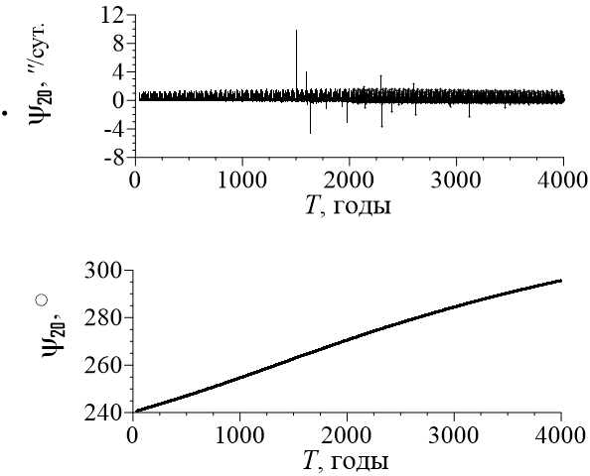
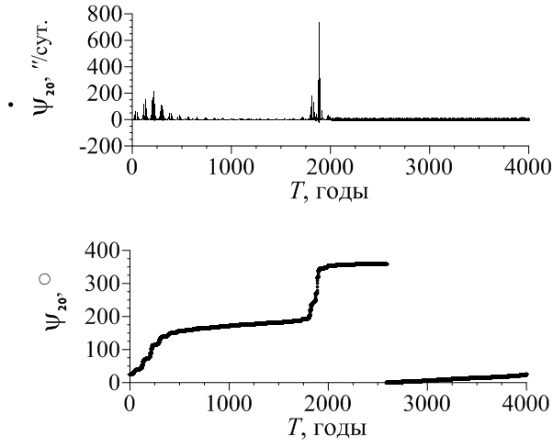
3200 Фаэтон
465402 2008 HW1

Slide 21
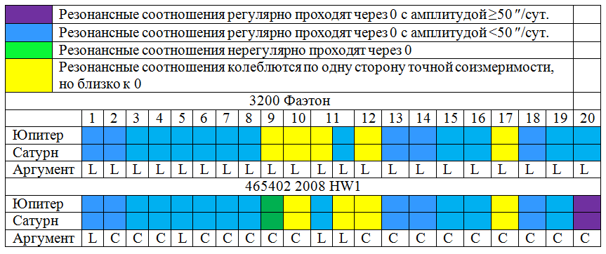
Цветовое представление резонансных соотношений
Notes:
465402 2008 HW1, для которого колеблются только аргументы № 1, 5, 11.

Slide 22
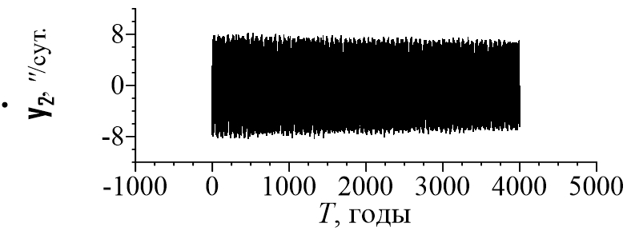
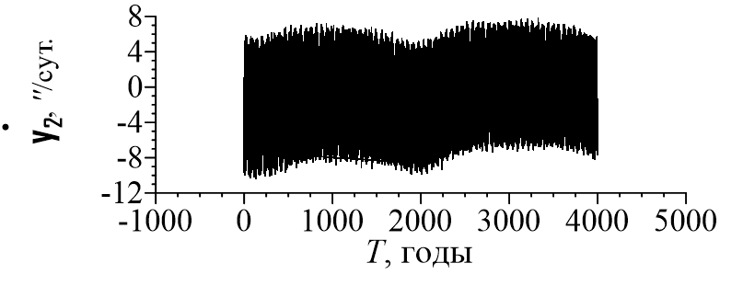

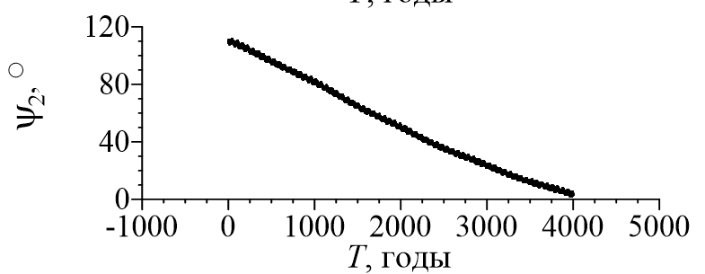
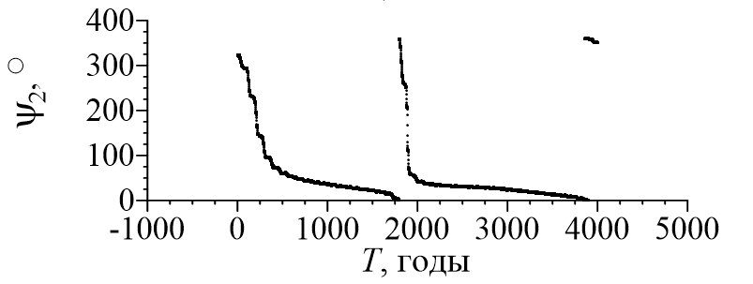
3200 Фаэтон
465402 2008 HW1

Slide 23
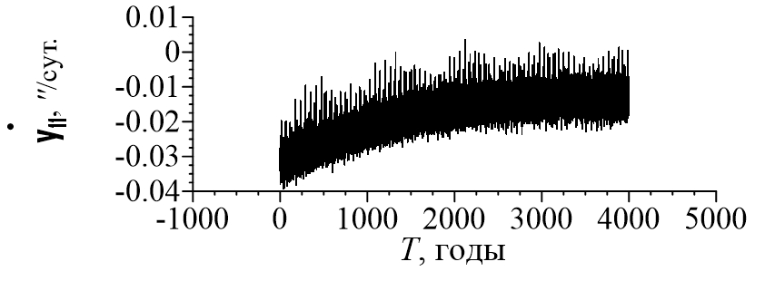
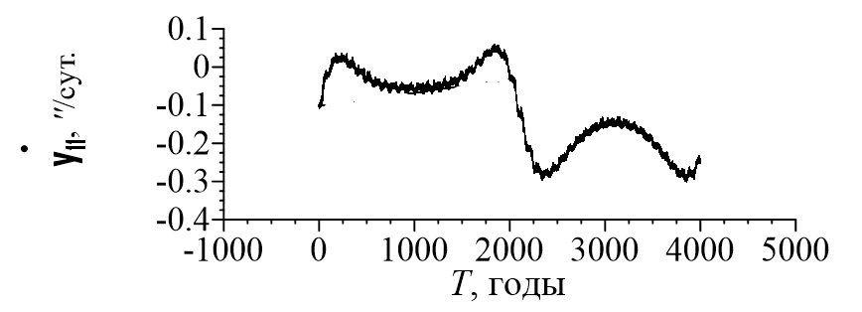

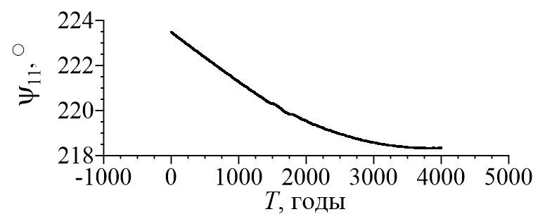
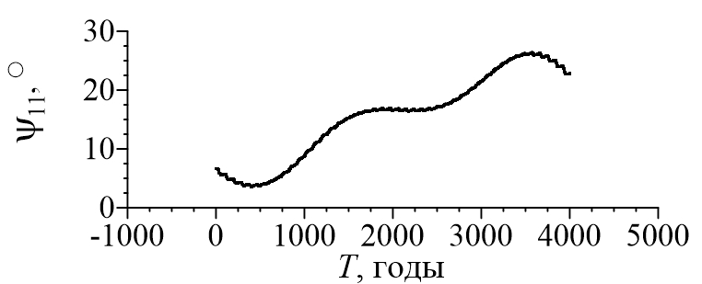
3200 Фаэтон
465402 2008 HW1

Slide 24
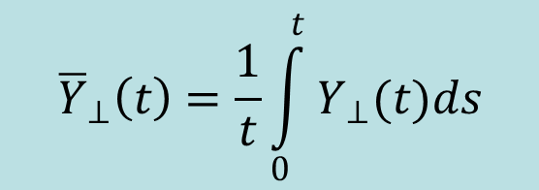
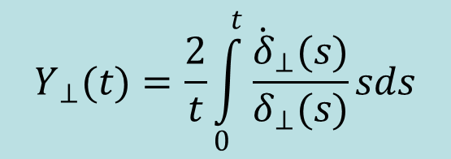
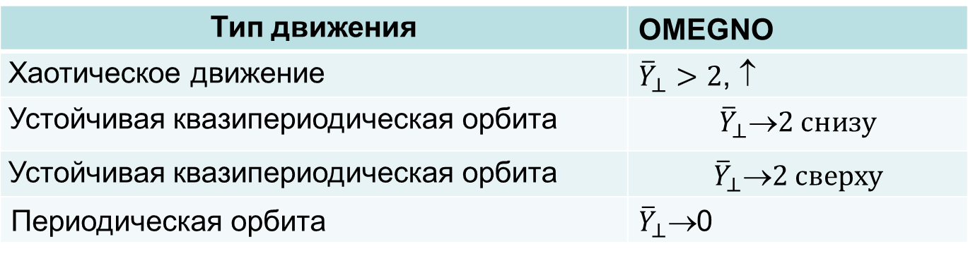
Характеристики хаотичности
Параметр OMEGNO (Orthogonal Mean Exponential Growth Factor of Nearby Orbit)
Усредненный параметр OMEGNO
$$Y_{⊥}(t)=\frac{2}{t}\int_{0}^{t}{\frac{{\dot{δ}}_{⊥}(s)}{δ_{⊥}(s)}sds}$$
$${\overline{Y}}_{⊥}\left(t\right)=\frac{1}{t}\int_{0}^{t}{Y_{⊥}(t)ds}$$
Тип движения | OMEGNO
Хаотическое движение | ${\overline{Y}}_{⊥}>2$, ↑
Устойчивая квазипериодическая орбита | $${\overline{Y}}_{⊥}→2 снизу$$
Устойчивая квазипериодическая орбита | $${\overline{Y}}_{⊥}→2 сверху$$
Периодическая орбита | ${\overline{Y}}_{⊥}$0

Slide 25
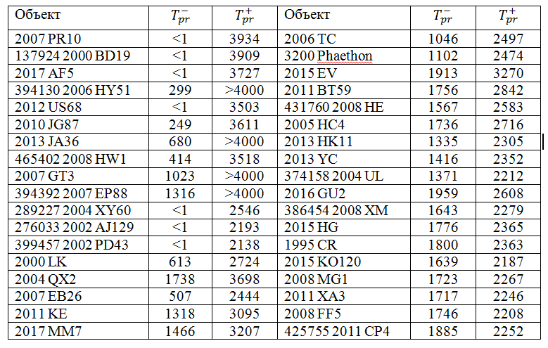
Оценка времени предсказуемости движения
Notes:
Здесь $T_{pr}^{−}$ и $T_{pr}^{+}$ – оценки времени предсказуемости в прошлое и будущее соответственно. Максимальное время предсказуемости у астероида 2007 PR10 – оно близко к интервалу интегрирования, минимальное – у 425755 2011 CP4, меньше 400 лет. Сравнивая результаты, приведенные в таблицах 2.3 и 3.1, можно сделать вывод, что у астероидов в устойчивом резонансе в среднем время предсказуемости больше, чем в неустойчивом. Кроме того, видно, что почти все астероиды, проходящие через точный резонанс Лидова-Козаи (за исключением 2013 HK11), имеют время предсказуемости больше 3000 лет. С другой стороны, циркуляция некоторых резонансных аргументов способствует хаотизации движения.

Slide 26
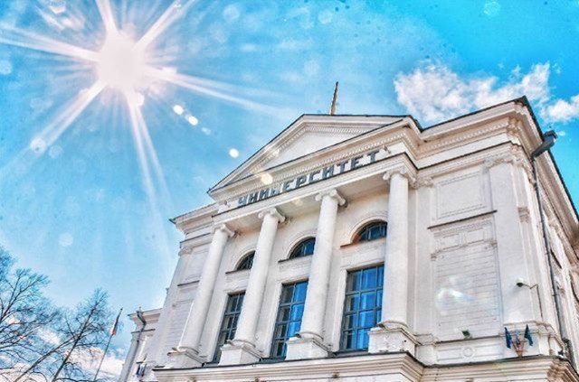
Спасибо за внимание!

